Slide 1
Игра «Пандемия»
Выполнили ученики 2 года Яндекс.Лицея Телелюхин Артём и Зотова Софья
Тамбов, 2021 год

Slide 2

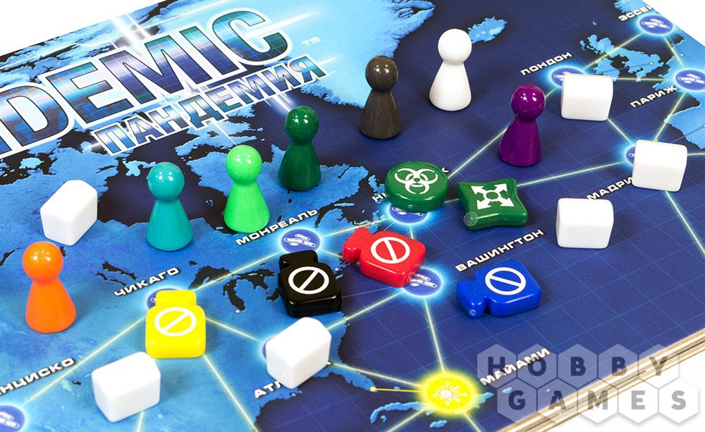
Оригинальная Пандемия
Пандемия — это кооперативная настольная игра. Игрокам предстоит сообща (будучи одной командой) бороться с 4 вирусами по всему миру. В ходе партии они перемещаются по игровому полю, применяют игровые карты, предотвращают вспышки вируса. Конечная цель — создание вакцины от каждого вируса. Однако одержать верх может и пандемия, например, если произойдёт слишком много заражений. Яркие особенности этой игры — механики заражений и специфичные трудности, с которыми можно столкнутся во время партии. Так же каждый игрок выбирает себе роль, имеющую особую способность. Тут есть более подробные правила.

Slide 3
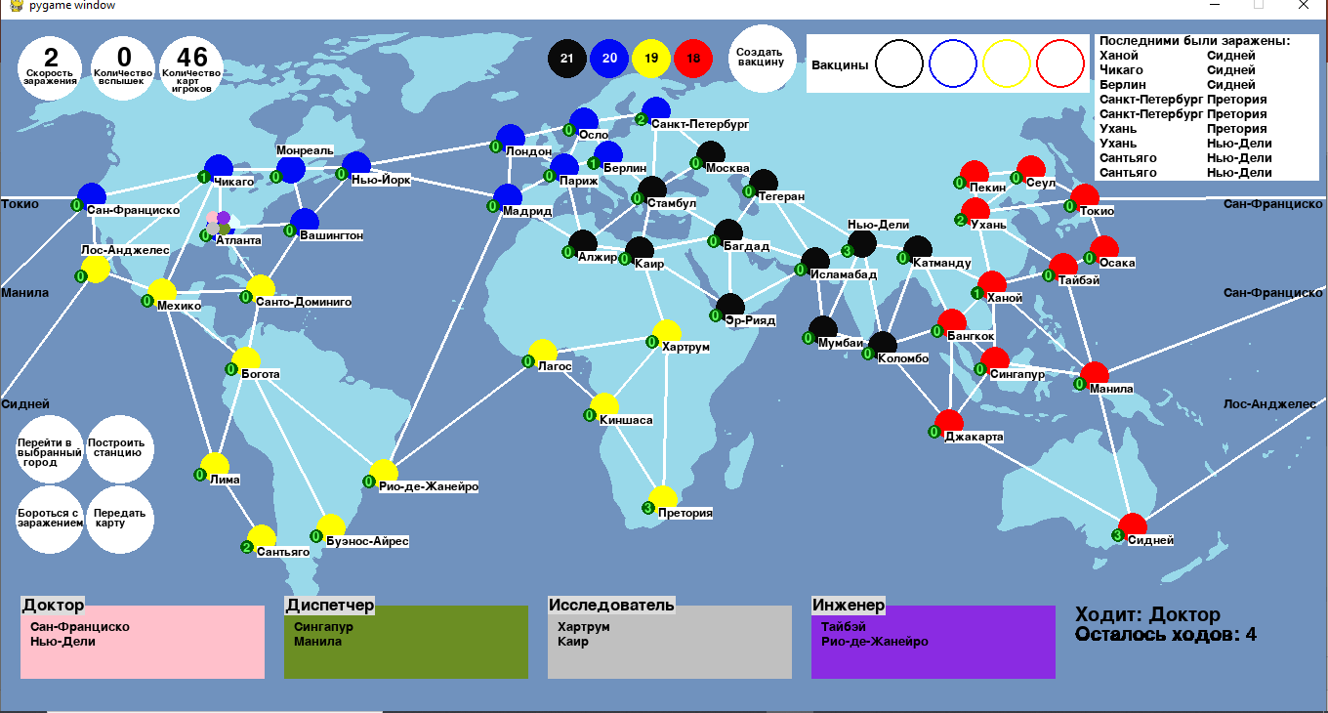
Игровое поле

Slide 4
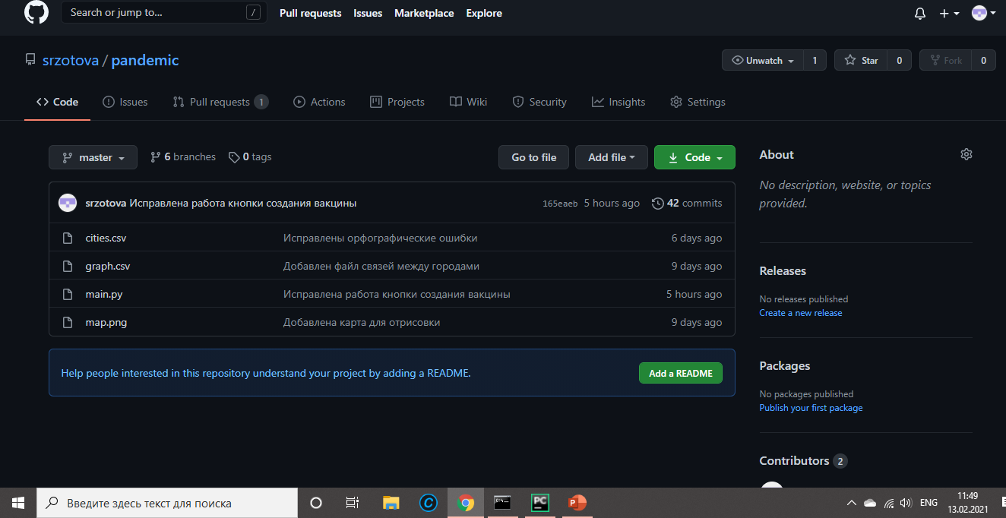
Работа над проектом
Итак, наша цель заключалась в
создании аналогичной компьютерной стратегии. Мы выделили подзадачи: логика игры и хранение информации, отрисовка игровых компонент, игровой интерфейс. Игровой логикой занимался Артём. Были созданы классы, реализующие заражаемый город, одного игрока и всю игру в целом. Само игровое поле — граф городов. Его «скелет» и параметры городов (название, координаты и прочее) хранятся в csv-файлах.
Вторая часть работы – разработка интерфейса. Добавлена отрисовка городов и связей между ними, счетчиков, необходимых для игры, карточки игроков. Еще реализованы кнопки действий и выбор игроков и городов.

Slide 5

Результат и модификации
По итогу получилась удобная игра с механиками оригинальной Пандемии и полноценным игровым полем, в которую интересно играть. В неё перенесены почти все элементы настольной версии. Получился достаточно объёмный код. Из не перенесённого остались карты событий (позволяют игрокам совершать особые действия) и связанная с ними роль. Имеет некоторые отличия и колода заражений. Игру можно развить так же за счёт официальных дополнений к Пандемии. Они крайне разнообразны: от полноценной лаборатории до биотерроризма. С их помощью появляются новые игровые режимы и игра становится более обширной.

